Slide 1
Random Forest dan SVM using phyton

Slide 2
Outline
Random Forest
SVM
&
Apa itu?
Cara Penerapan?
Apa itu?
Cara Penerapan?

Slide 3
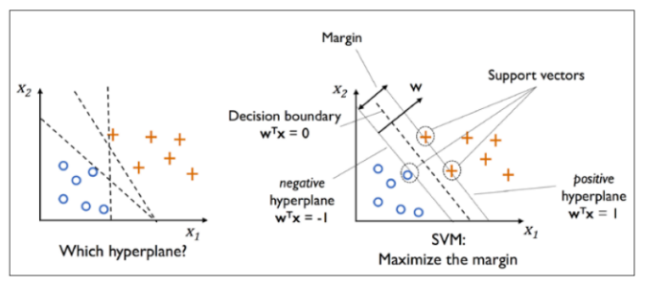
SVM
Salah satu metode supervised learning yang bekerja melalui mencari hyperplane dengan memaksimalkan jarak antar kelas
Hyperplane sebuah fungsi untuk memisahkan kelas

Slide 4
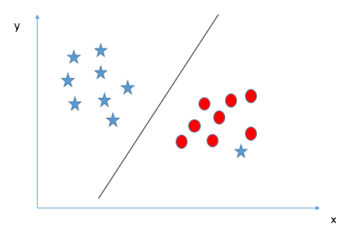
ISTILAH dalam SVM
Support Vector
Hyperplane
(Max) Margin

Slide 5
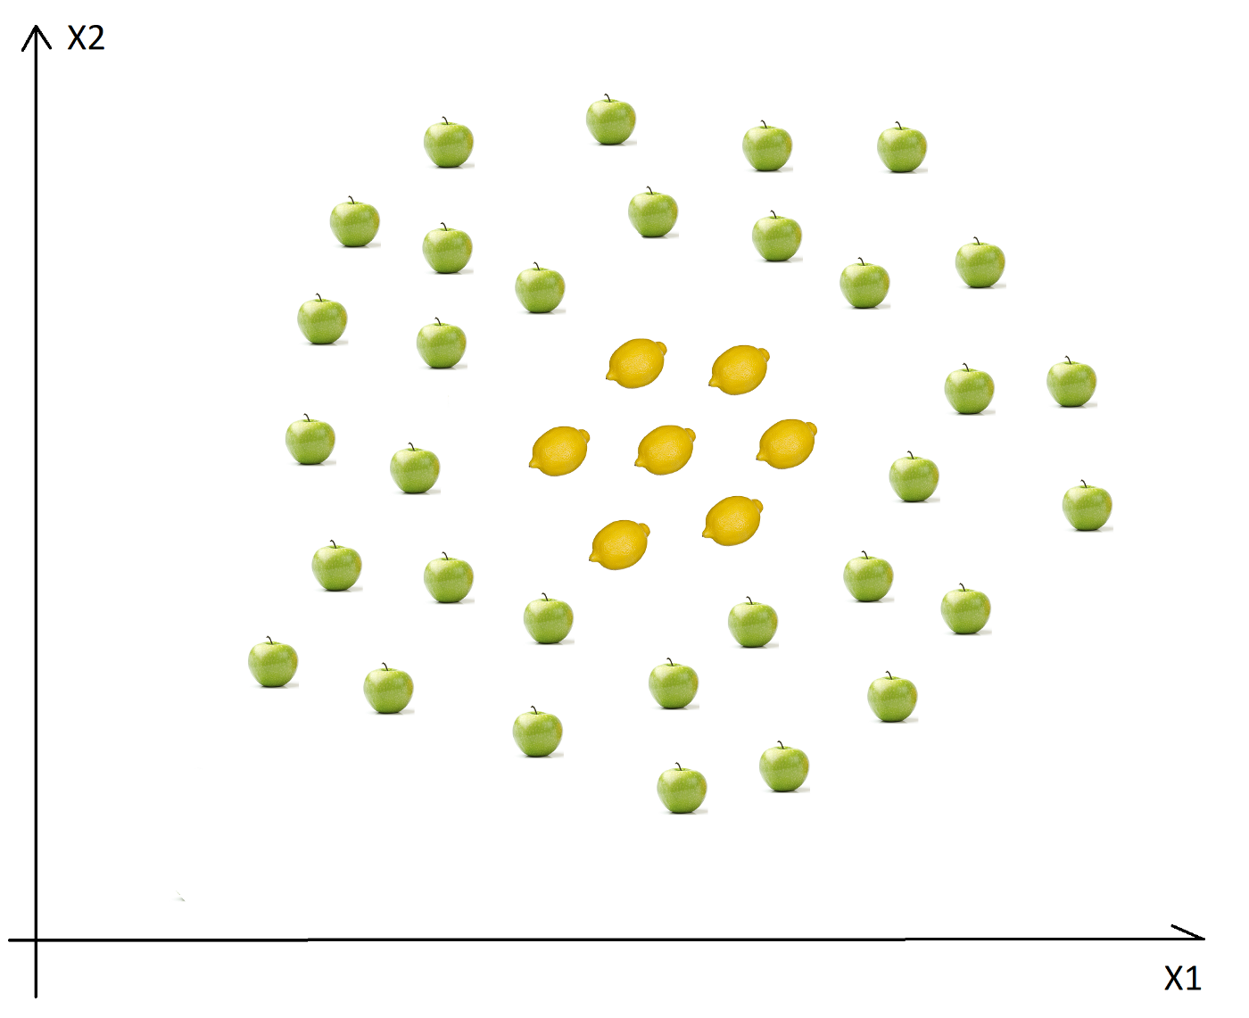
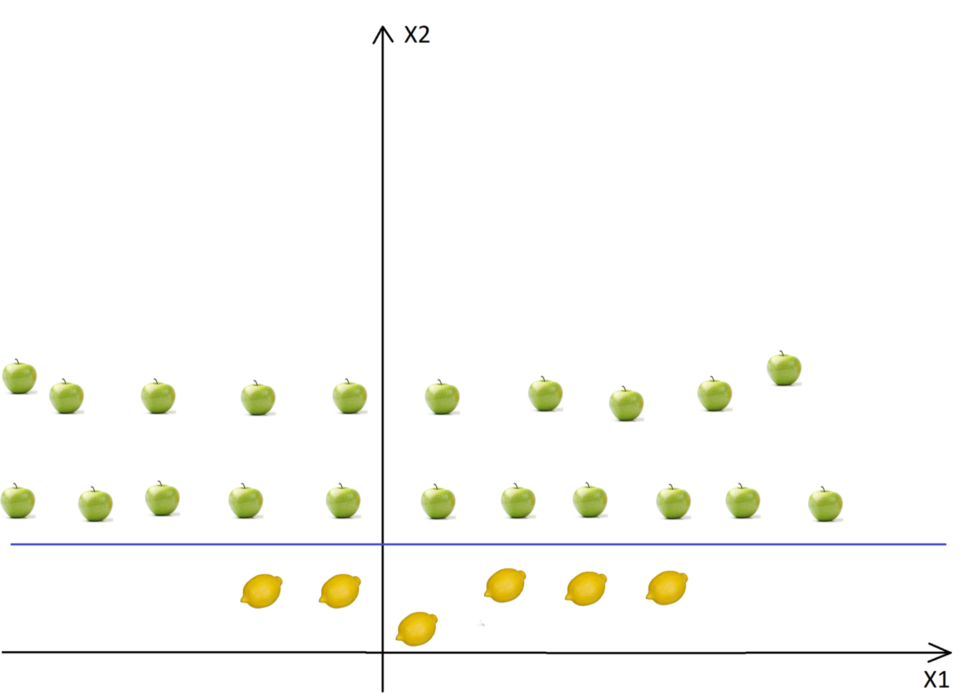
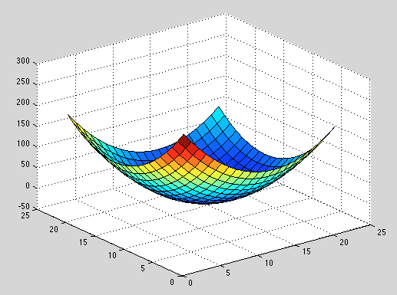
ISTILAH dalam SVM
”Kernel trick”
Proses menambahkan dimensi baru dengan tujuan membantu menemukan hyperplane pada data yang non-linear

Slide 6
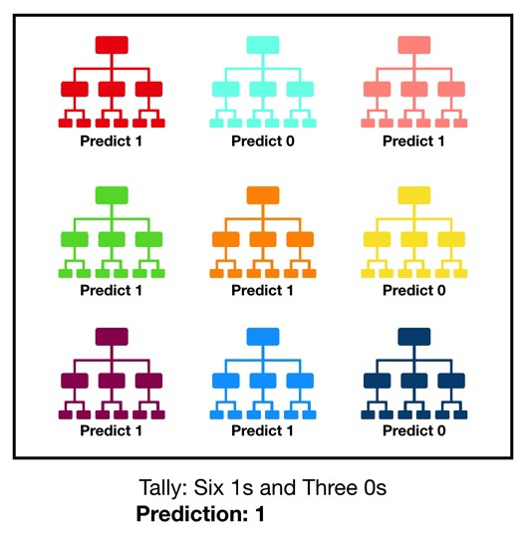
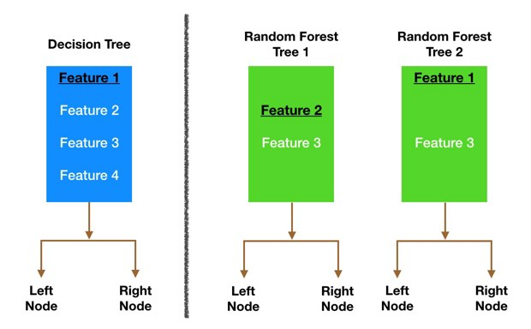
Random Forest
Beroperasi secara berkelompok/menggabungkan beberapa model menjadi satu
Model yang dimaksud adalah Decision Tree

Slide 7
References
Penjelasan Sederhana tentang Apa Itu SVM? | by Samsudiney | Medium
Understanding Random Forest. How the Algorithm Works and Why it Is… | by Tony Yiu | Towards Data Science
SVM and Kernel SVM. Learn about SVM or Support Vector… | by Czako Zoltan | Towards Data Science

Slide 8
Yuk kita praktik
Folder Materi Tutorial
File Implementasi lewat Python

